Slide 1
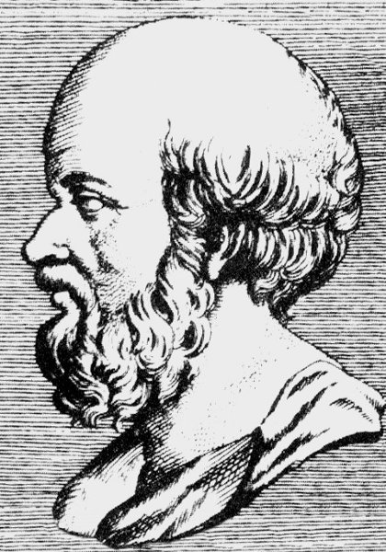
Eratosten
Antonio Glavaš
Lovro Šibenik
Marko Pranjić
2.a
Mjerenje opsega Zemlje
Sesvete-Popovača

Slide 2
Tko je bio Eratosten?
(276. g. pr. Krista – 194. g. pr. Krista)
Predstojnik knjižnice u Aleksandriji
Bavio se geografijom, astronomijom, matematikom , fizikom, filozofijom, književnošću i etikom
Glavno djelo mu je Geografija
Proslavio se mjerenjem opsega Zemlje

Slide 3
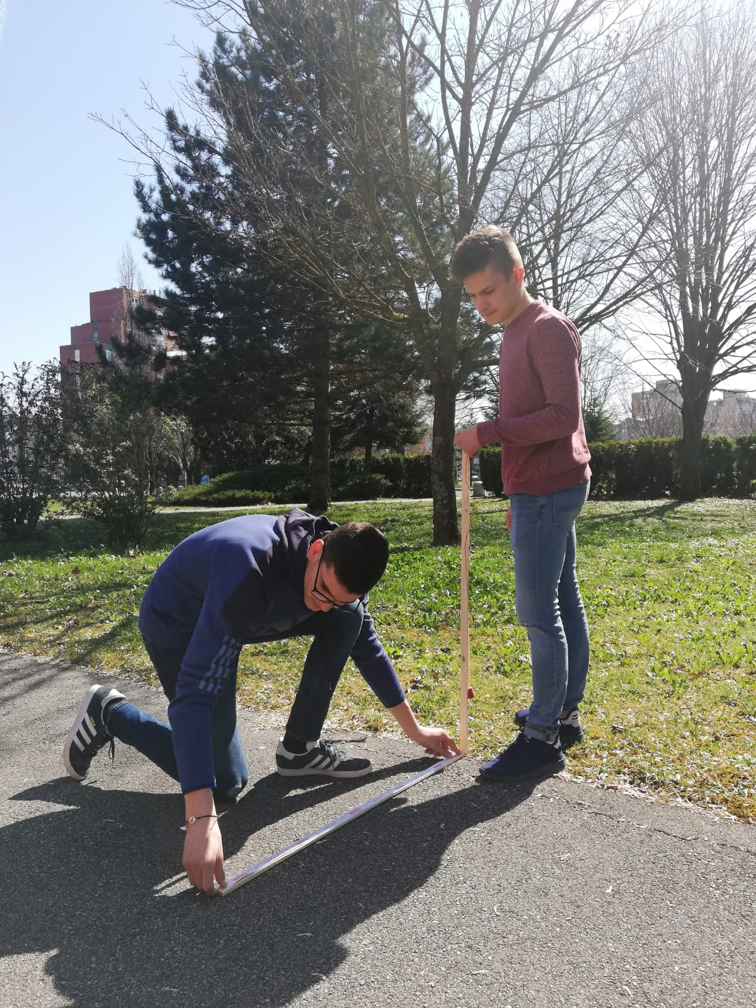
Kada i kako smo dobili mjere?
Mjerenje je bilo provedeno 21. ožujka, u 12 sati → proljetni ekvinocij / ravnodnevnica → Sunčeve zrake obasjavaju Zemljin ekvator pod pravim kutom
Postupak mjerenja: Uzeli smo štap određene visine i izmjerili duljinu sjene štapa. Kada smo imali obadvije mjere, mogli smo izračunati kut upada Sunčevih zraka pomoću formule : α${=tan}^{−1}({\frac{duljina sjene}{visina štapa}}$)

Slide 4
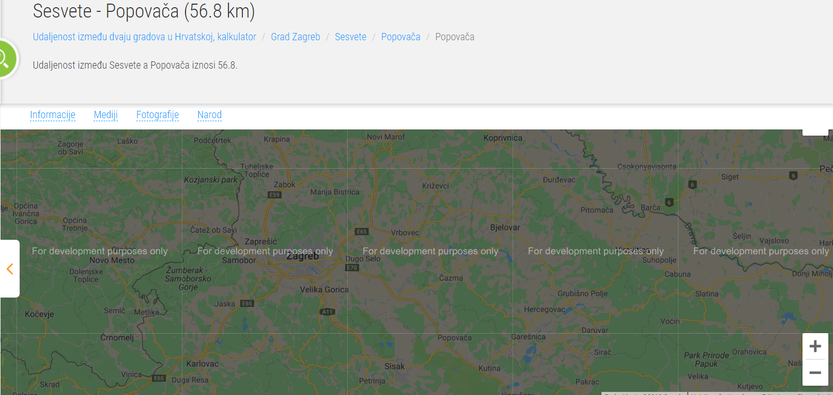

Slide 5
 | Sesvete | Popovača
Visina štapa | 1,01m | 1,00m
Duljina sjene | 1,03m | 1,00m
Kut | 45.56° (α) | 45°(β)
Udaljenost (l) | 56.8 km

Slide 6
$$O=\frac{360°×l}{α−β}$$
45,56° Sesvete
45° Popovača
$$O =\frac{360°×56.8km}{45.56\text{°}−\text{45°}}$$
56.8 km
$O$= 36514.286 km

